Slide 1
投資勧誘戦略について
過去と未来データからの基礎分析と応用

Slide 2
もくじ
背景
仮説、分析内容
分析結果
分析結果まとめ
・得られたデータからモデル構築
・モデルの評価
・施策提案
・今後の課題

Slide 3
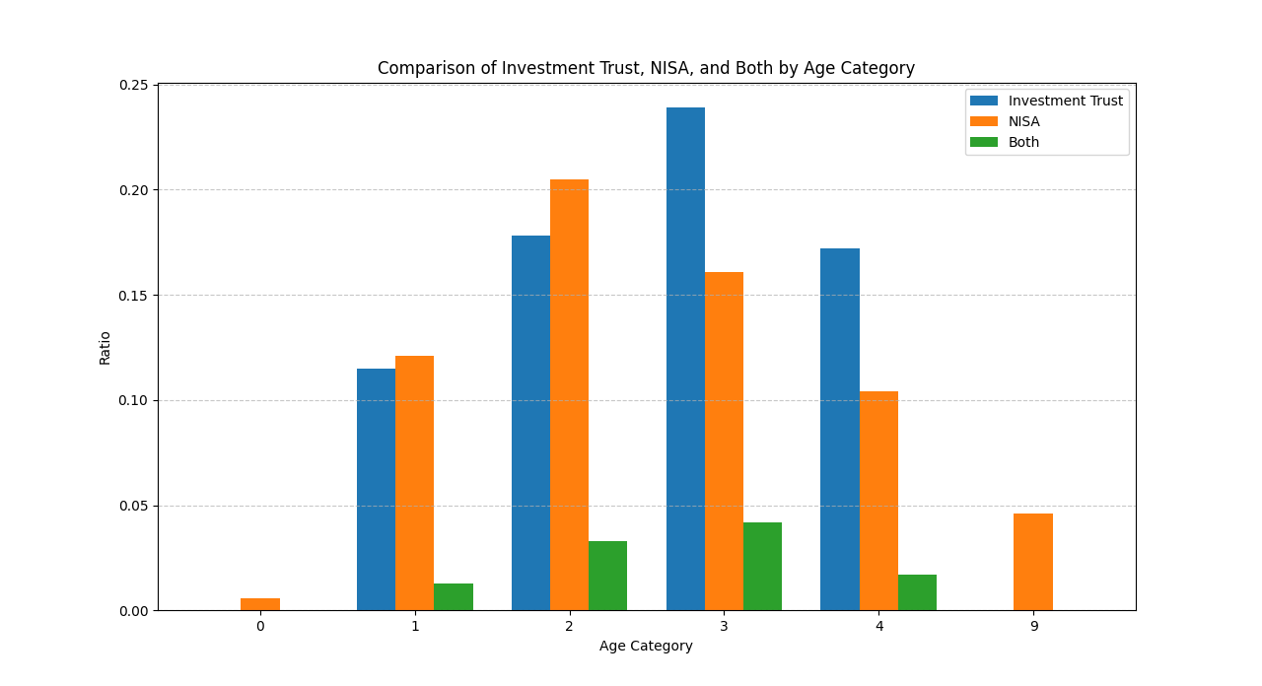
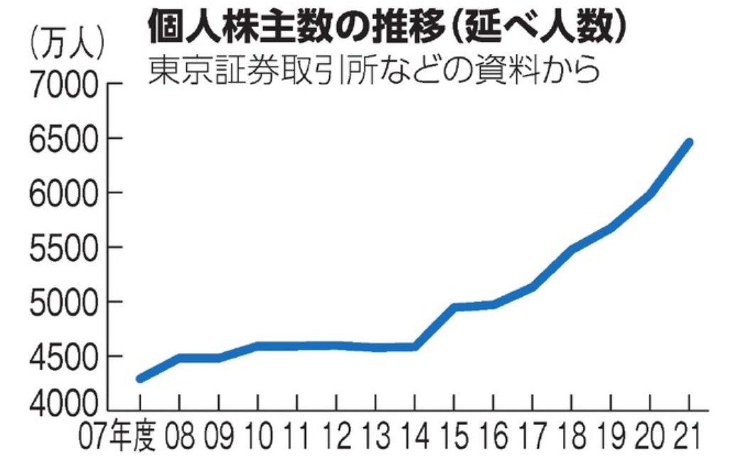
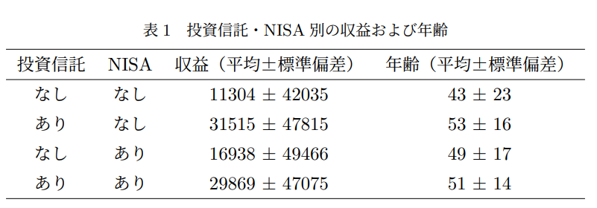
背景・目的
何故投資勧誘なのか
・個人株主の人数の上昇
・加入率の伸びしろ
・高い収益性
年齢別の投資率
XYZ銀行において投資をしている人の割合
一番高い割合でも25％以下と伸びしろあり
個人投資家の推移
投資信託、NISAの有無と収益性
https://www.asahi.com/articles/DA3S15348126.html

Slide 4
仮説
何故投資をしないのか
・ 資産の余力不足
・ リスク回避
・ 金融・情報リテラシー不足
・ メインバンクではない
この4つの仮説を基に考察します

Slide 5
分析内容
・資産の余力不足
現状分析：口座引き落としの成功失敗と投資率の比較
将来分析：現状のローンの状況と将来投信始めるか比較
・リスク回避
現状分析：定期預金者とそうでないものと投資率比較
将来分析：口座取引年数と将来投信はじめるか比較
・金融・情報リテラシー不足
現状分析：アプリの利用率と投資率の比較
将来分析：アプリの利用率と将来投資率に比較
・メインバンクではない
現状分析：給与年金口座かどうかと投資しているかどうかの比較
将来分析：給与年金口座かどうかと将来投資をしているかどうかの比較

Slide 6
分析上の注意
・今回の分析では、主に 18 歳以上が対象なのでそれ以下の
年齢については全てのデータで削除されている
・現状においての母集団は随時説明
・将来地点の母集団は投資し始めた人のなので全て4024人である。

Slide 7
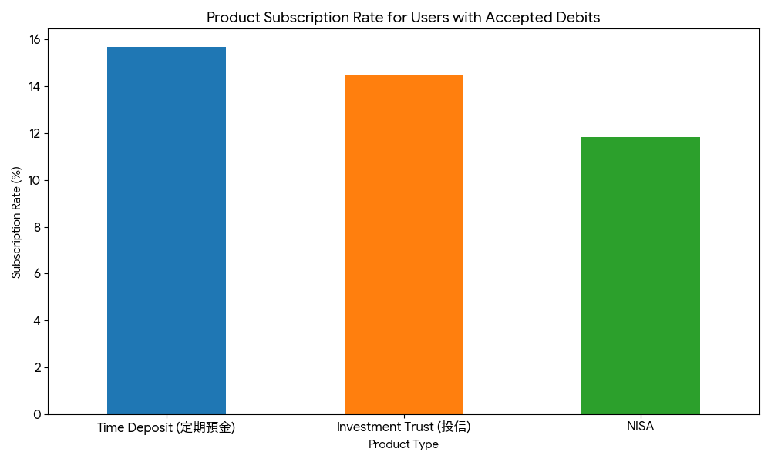
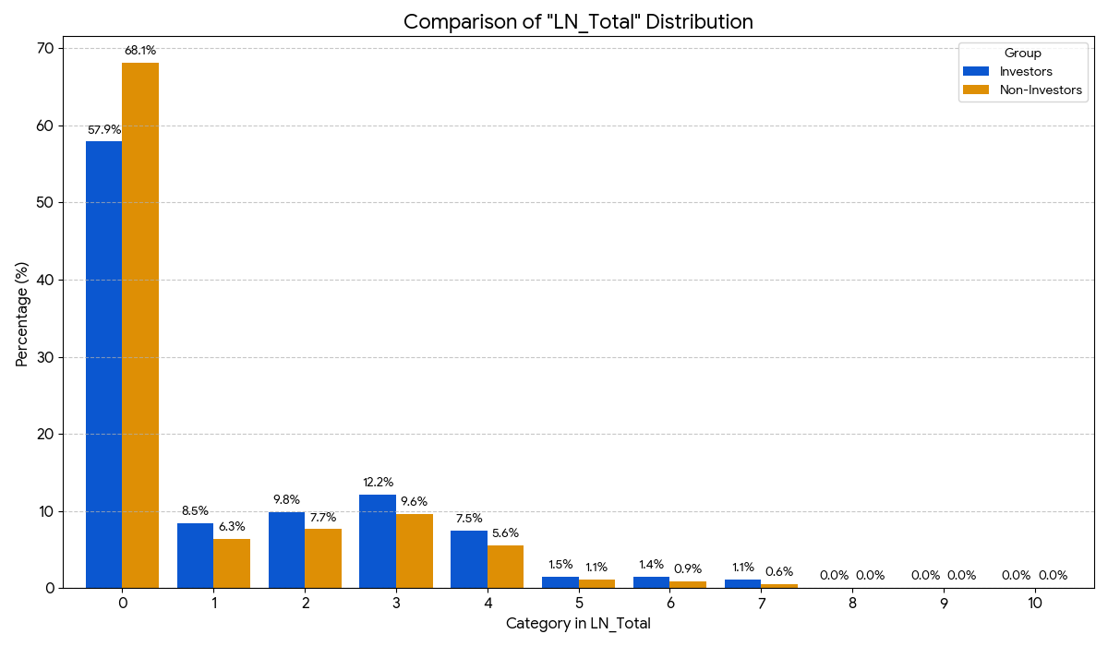
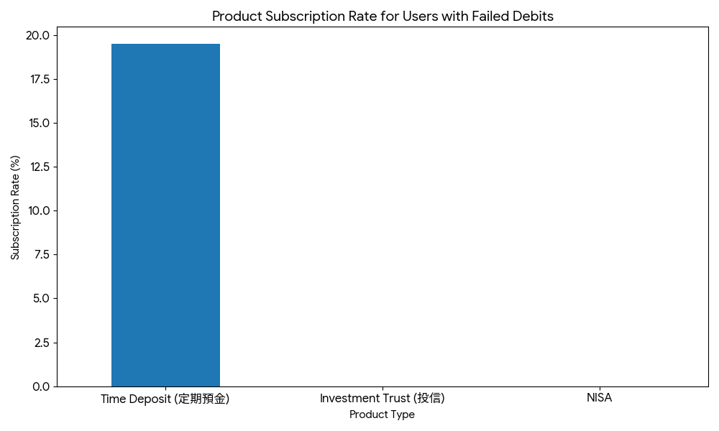
資産余力不足について
現状分析
将来地点分析
仮説合致度×
使えるデータ
仮説合致度〇
使えるデータ
口座引き落としが成功した層の投資割合
n = 20555 (母集団口座引き落とし可能な人)
口座引き落としが失敗した層の投資割合
n = 509（失敗した人々）
現状のローンの数と量の合算と将来投資割合

Slide 8
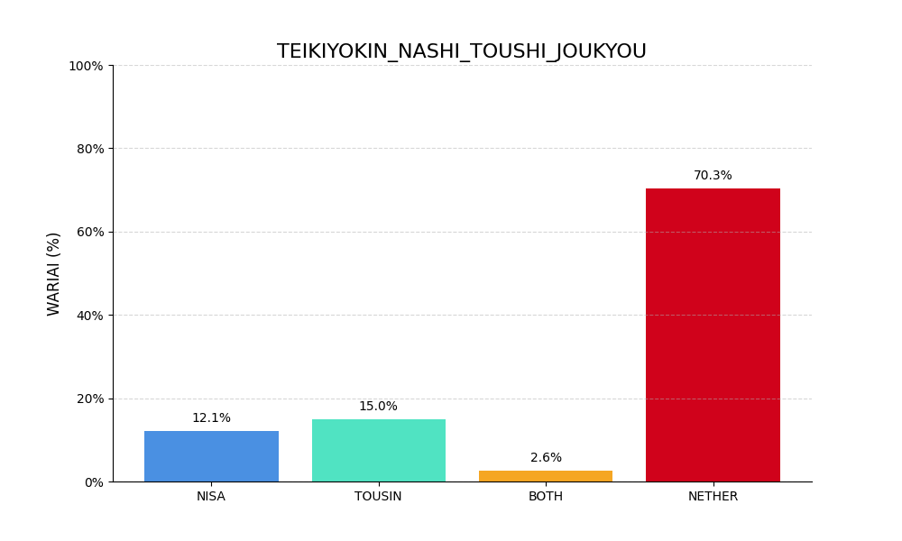
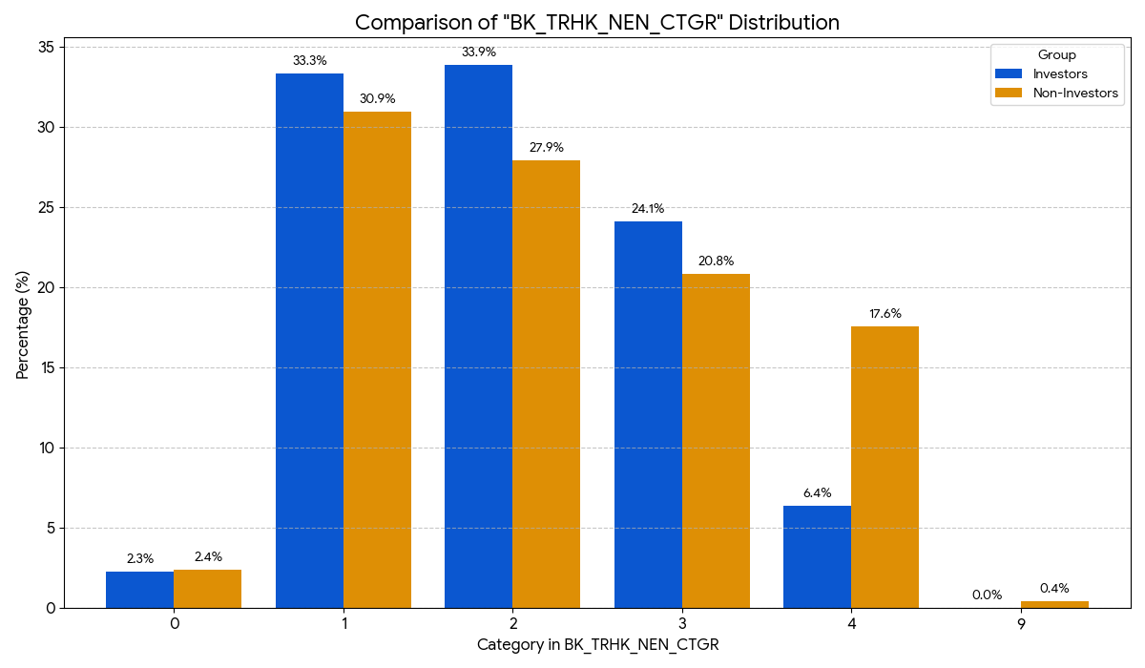

リスク回避について
現状分析
将来地点分析
仮説合致度▲
使えるデータ
仮説合致度×
使えないデータ
定期預金をしている人の中で投資をしている人々の割合
定期預金している人n = 4184
口座取引年数と将来投資をする人々の割合
定期預金をしていない人の中で投資をしている人々の割合 n = 22193

Slide 9
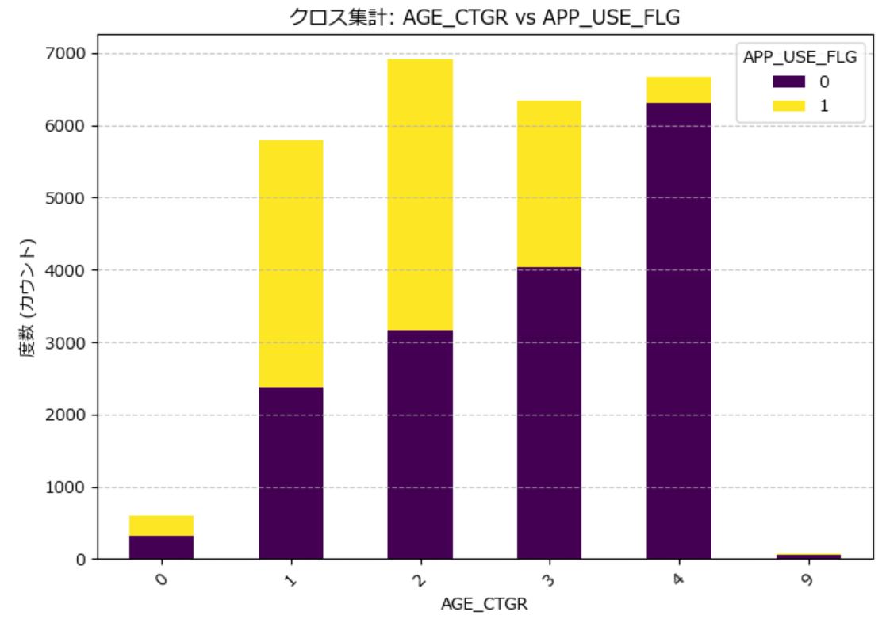
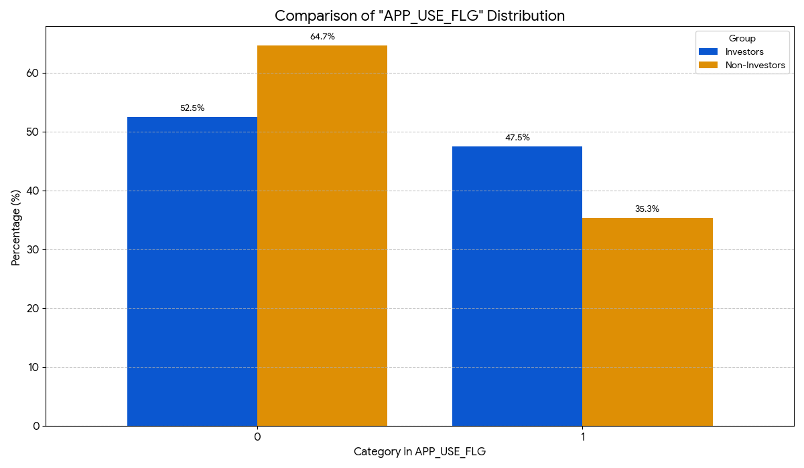
金融・情報リテラシー不足について
現状分析
将来地点分析
仮説合致度〇
使えるデータ
仮説合致度×
使えないデータ
年齢別のアプリ利用率
18歳以上の全員 n = 26373
アプリを利用している人と利用していない人の
将来の投資信託加入率
年齢別の投資率 18歳以上の全員 n = 26373

Slide 10
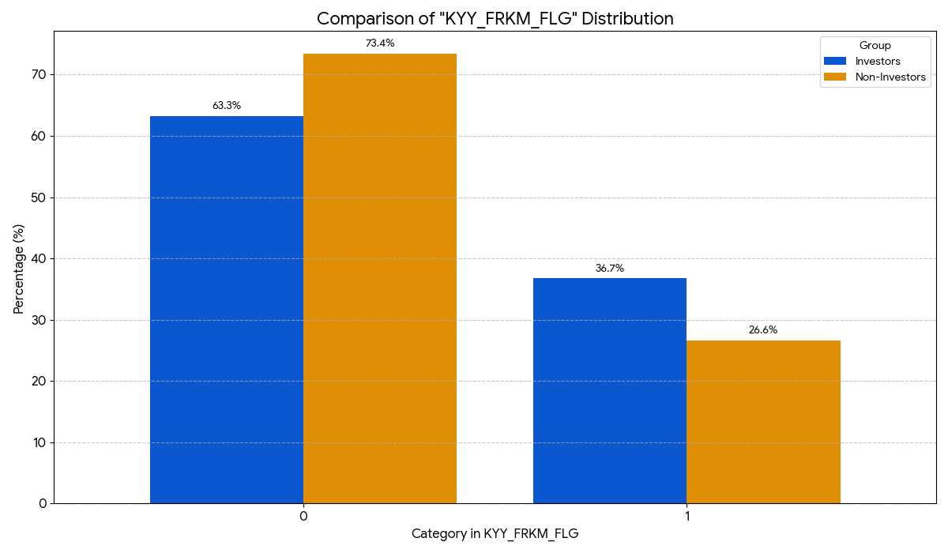
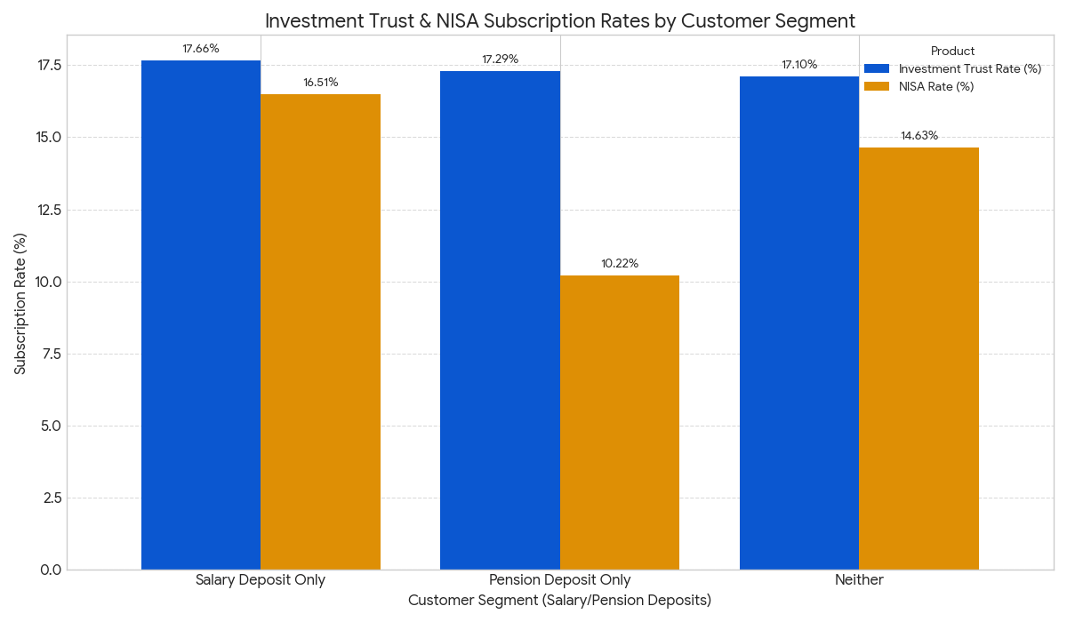
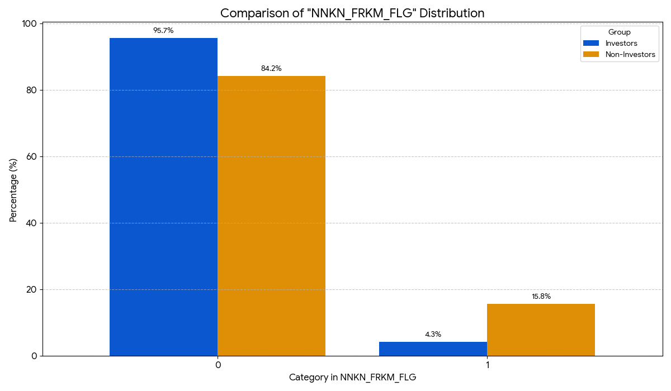
メインバンクではないについて
現状分析
将来地点分析
仮説合致度×
使えないデータ
仮説合致度▲
使えるデータ
給与指定の有無と将来投信利用率
「給与振込あり(n = 7773)」「年金振込あり(n = 3341)」「どちらもなし(n = 15336)」の3つのグループそれぞれについての投資信託とNISAの加入率
年金口座指定の有無と将来投信利用率

Slide 11
基礎分析結果の考察
資金余力について
 | 現在についての 分析結果 | 将来についての 分析結果
資産余力不足 | 〇 | ×
リスク回避 | × | ▲
金融情報リテラシー不足 | × | 〇
メインバンクではない | × | ▲
資産余力がない人は投資をしない
ローンが多い人の方がむしろ投資する
リスク回避について
投資のするかは、定期預金をしているかどうかに限らない
取引年数が中期的な人は投資を始めやすいが48年以上と長
すぎる人は始めない
金融情報リテラシー不足について
アプリの利用率と現状の投資率は関係ない
将来地点ではアプリ利用率と投資開始は関係ある
メインバンクではない
仮説通りだったか早見表
給与年金振込率と現状の投資率は変わらない
給与振り込みが多いほど将来始める可能性が高いが年金指定口座だと低い

Slide 12
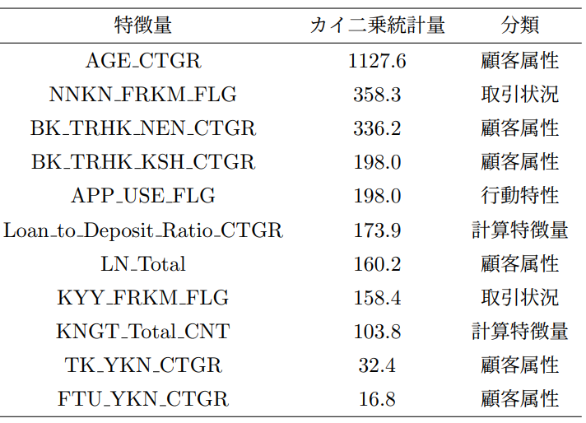
モデル構築
 | 現在についての 分析結果 | 将来についての 分析結果
資産余力不足 | 使える | 使える
リスク回避 | 使えない | 使える
金融情報リテラシー不足 | 使えない | 使える
メインバンクではない | 使えない | 使える
・資金余力不足の口座引き落とし失敗している人々は除外
・すでに投資信託NISAをしている人は除外
・取引年数48年以下の人に限定
・年金指定口座にしている人を除外
・欠損値はすべての値の平均とする
得られた基礎分析から使えるデータの早見表
目的変数
TS_STK_SNK_FLG
使用した説明変数
AGE CTGR, BK TRHK NEN CTGR, BK TRHK KSH CTGR, KYY FRKM FLG, APP USE FLG, ALL LN, KNGT ALL

Slide 13
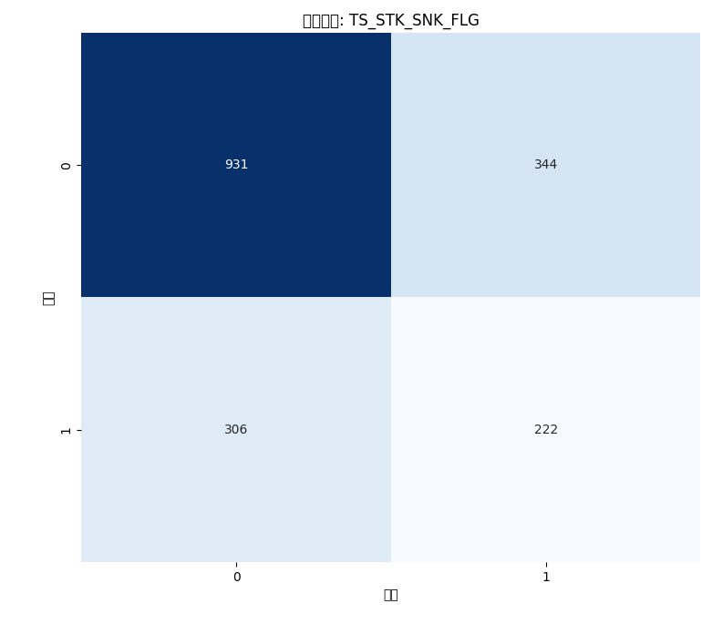
予測モデルの結果と評価
目的変数
TS_STK_SNK_FLG
使用した説明変数
AGE CTGR, BK TRHK NEN CTGR, BK TRHK KSH CTGR, KYY FRKM FLG,, APP USE FLG, ALL LN, KNGT ALL
F-1スコアが致命的に低い
正答率は6割以上であったので富裕層
に営業をかけるときの優先度を占う程度
で使えるかもしれないレベルのモデルができた
正答率63.9 ％、F-1スコア40.6％

Slide 14
分析結果からの施策提案
優先度が高い人
優先度が低い人
・ローンの金額やローンの数が多い人への営業
・アプリを利用している人で新規が多いのでアプリによる投資のプロモーション強化
・5年から40年くらいの間口座を契約している人々への営業
・資金余力不足の口座引き落としを失敗している人々
・48年年以上口座を契約している人々
・年金指定口座にしている人々

Slide 15
今後の展望
・ローンに重みをつけて分析
・アプリの有効性が示されたので投資勧誘のための欲しい銘柄
から自動に最適ポートフォリオを計算するアプリの作成

Slide 16
付録、各種データ

